Slide 1
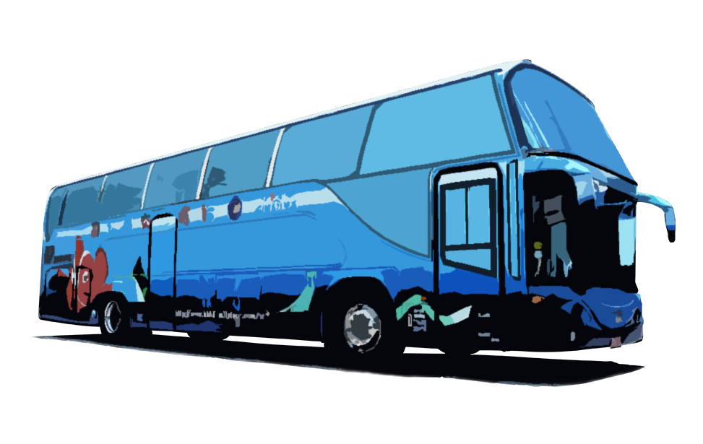
交通安全宣導 大客車(遊覽車)乘車安全

Slide 2
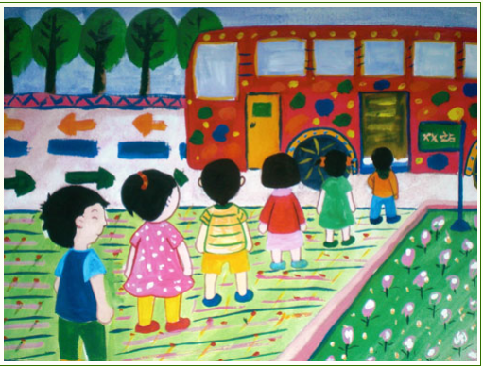
排隊上下車 不爭先恐後

Slide 3
https://www.youtube.com/watch?v=Vf0kJSwEAnY&ab_channel=%E4%BA%A4%E9%80%9A%E9%83%A8%E5%85%AC%E8%B7%AF%E7%B8%BD%E5%B1%80%E8%87%BA%E5%8C%97%E5%8D%80%E7%9B%A3%E7%90%86%E6%89%80 5:05
安全帶、遊覽車安全逃生設施、隧道

Slide 4
一、大客車安全裝置介紹與使用方法
正確繫安全帶的方法
未繫安全帶的嚴重性
滅火器位置及使用方式

Slide 5
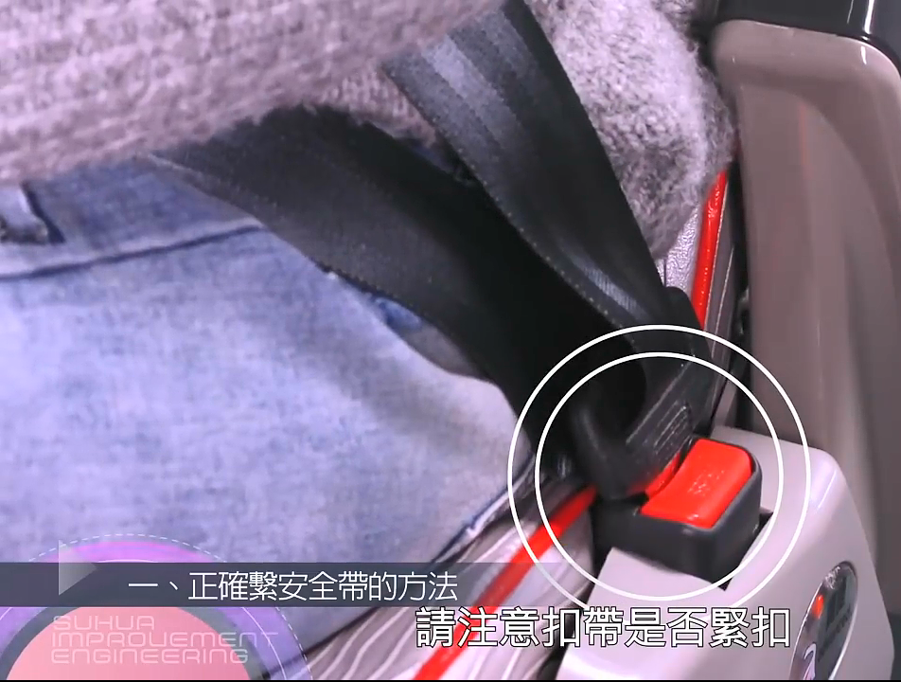
1.正確繫安全帶的方法
1)
將安全帶繫牢於下腹部，
以固定乘客
注意扣帶是否緊扣
注意:安全帶不可有扭曲現象
2)

Slide 6
2.未繫安全帶的嚴重性
POLI安全小將 | #24.安全帶很重要
https://www.youtube.com/watch?v=dMaoAWGuFME&ab_channel=RobocarPOLITV 5:18
安全帶要安全！但你安全帶的使用方法真的正確嗎？｜科學大爆炸EP.73
https://www.youtube.com/watch?v=ntzgUdRj628&ab_channel=PanSci%E6%B3%9B%E7%A7%91%E5%AD%B8 3:29

Slide 7
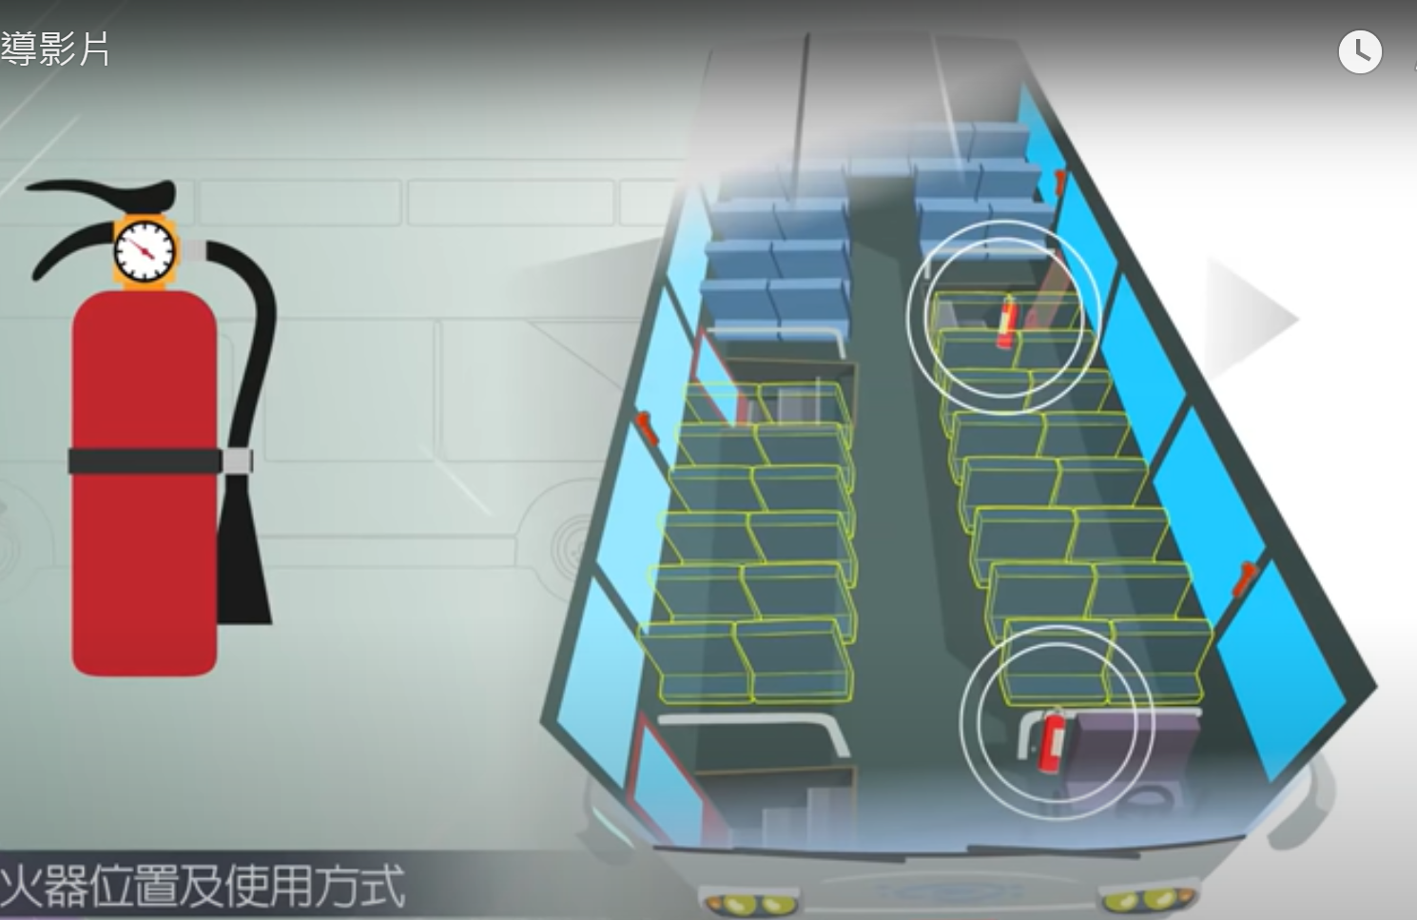
３.滅火器位置及使用方式
位置: 駕駛座後方1個、車身中段１個
使用方法: 1:08
https://www.youtube.com/watch?v=QO5MqwBg31I&ab_channel=%E6%96%B0%E7%AB%B9%E5%B8%82%E6%B6%88%E9%98%B2%E5%B1%80hcfdnet
1)拉開安全插梢
2)拉住皮管朝向
火苗
3)壓下手壓柄，
朝火源根部噴灑

Slide 8
二、旅客急難逃生指引
安全門的位置與使用方法
車窗擊破器位置及使用方式
車頂逃生口位置及使用方式
自動門洩壓閥位置及使用方式

Slide 9
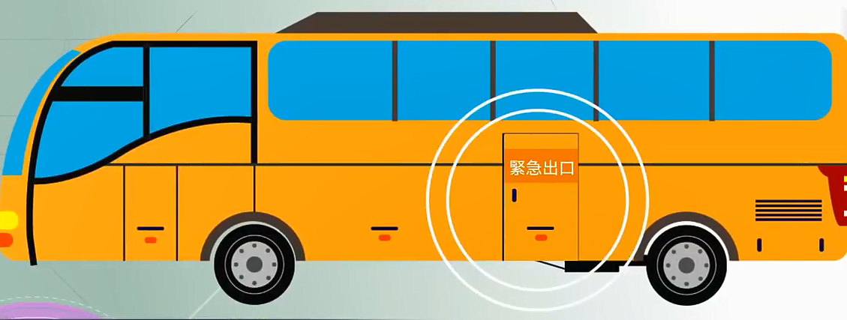
1.安全門的位置及使用方式
大客車發生火燒車時，乘客能安全逃出的時間只有 ６０秒
安全門位置：大客車的車身左側
方法：拉開保護蓋，推開安全門(車型不同,方法不同)
注意：車身右側的前、後門也可當做安全門唷，開啟方式見４.自動門洩壓閥使用方式

Slide 10
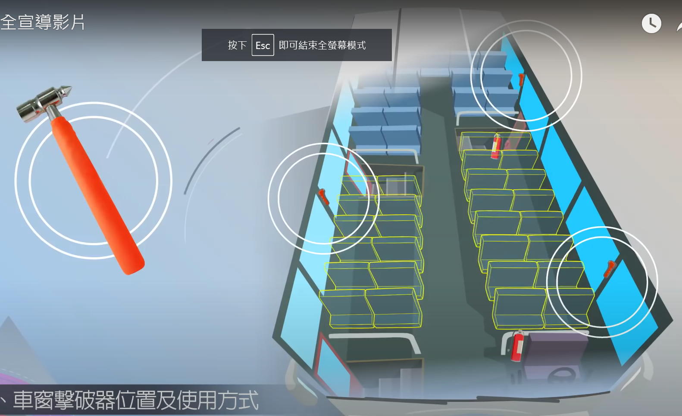
2.車窗擊破器的位置及使用方式
位置：駕駛座旁１個、車輛中段兩側安全窗旁各１個
使用方式：對準安全窗的４個角落用力敲擊
(車窗玻璃最脆弱處)

Slide 11
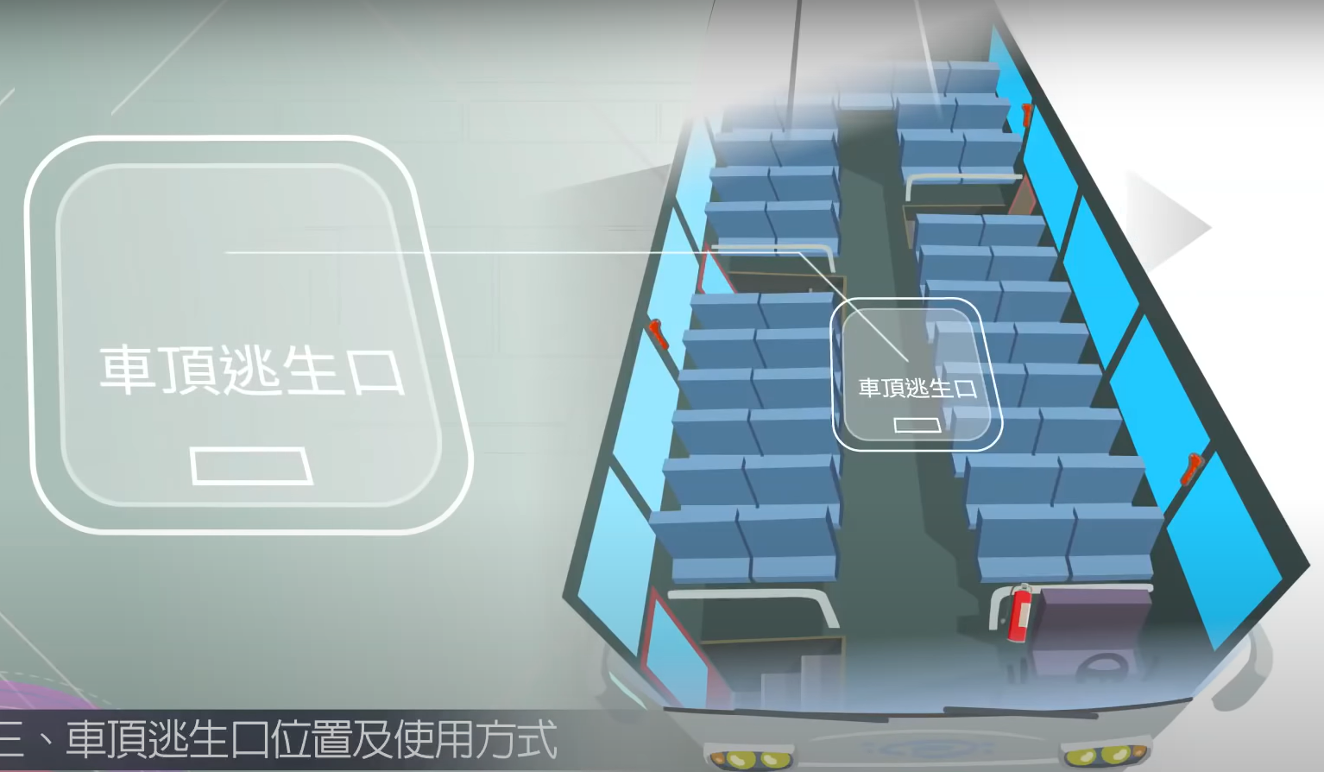
3.車頂逃生口位置及使用方式
使用時機: 車輛翻覆或落水時
拉去塑料防護罩
旋轉旋鈕
將車頂逃生口推開
車型不同,開啟
方式也不太相同

Slide 12
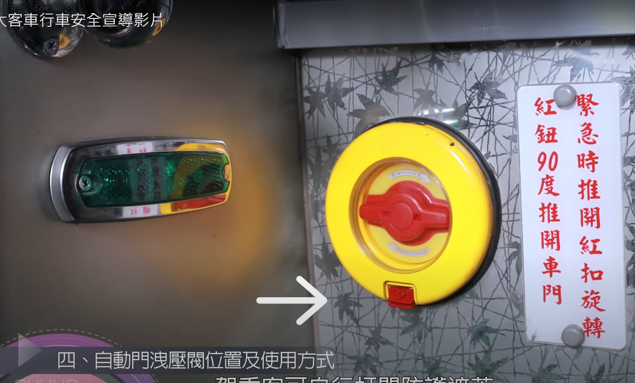
4.自動門洩壓閥位置及使用方式
指車身右側的前門和後門
打開防護遮蓋
旋轉紅鈕90度
車門洩壓下降
後，推開車門

